Slide 1
MySQL

Slide 2
学习
为什么要学习数据库系统？
什么是数据库？
什么是数据库系统？
什么是数据库管理系统？

Slide 3




什么是数据库
数据的集合
由表来组成
每个表存储的数据很像

Slide 4
实例：youku
评论
users
videos

Slide 5
表
表由行和列组成
列就像类型一样
每一个输入分割为一行

Slide 6
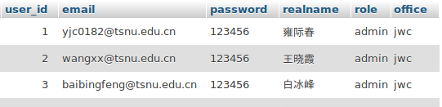
表的内容

Slide 7
Name | Age | work
张龙 | 25 | stuent
李芳 | 68 | teacher
张强 | 21 | student
高军 | 12 | student

Slide 8
primary key 主键
所有的表都应该有“主键”
列100%的独一无二
没有行具有相同的主键

Slide 9
ID | Name | Age | work
1 | Bucky | 25 | stuent
2 | Lisa | 68 | teacher
3 | Ashley | 21 | student
4 | Tony | 12 | student

Slide 10
什么是SQL
SQL是数据库使用的语言
MySQL是一个使用并理解SQL的程序
有很多程序，但是MySQL是BEST

Slide 11
SQL的全称是什么？
？

Slide 12
MySQL，Hello world！
http：//111.115.149.67/phpmyadmin

Slide 13
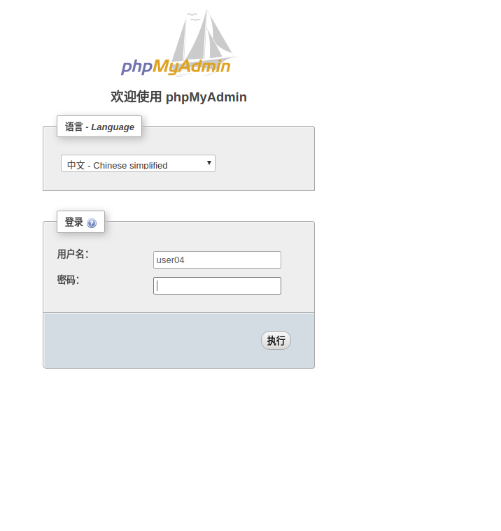
登录
用户名：user01
密码：123456
语言

Slide 14
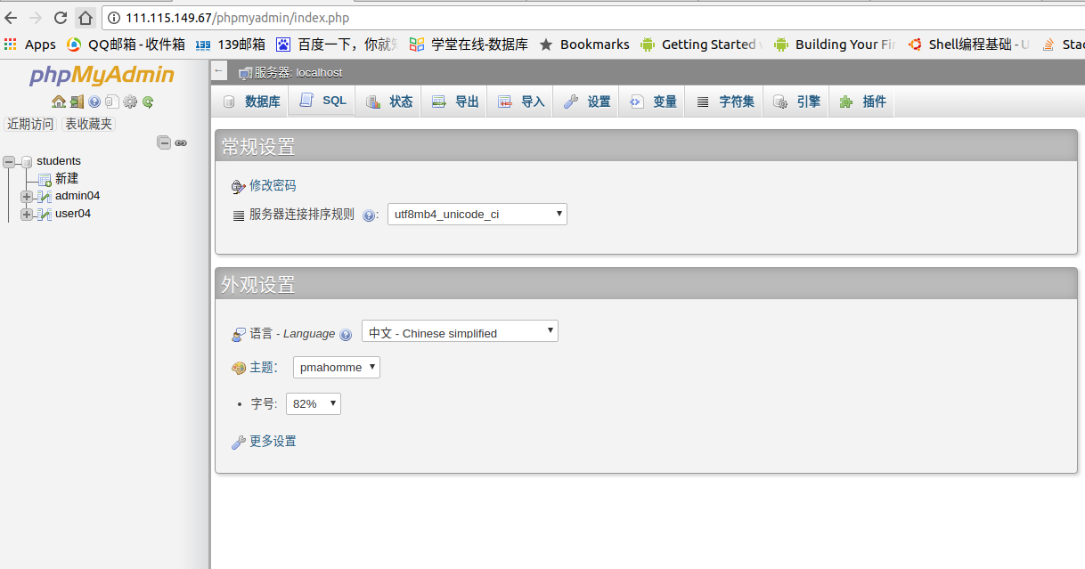
登录界面

Slide 15
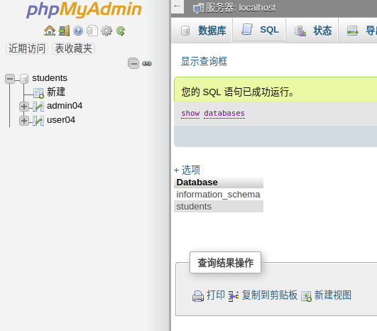
show databases

Slide 16
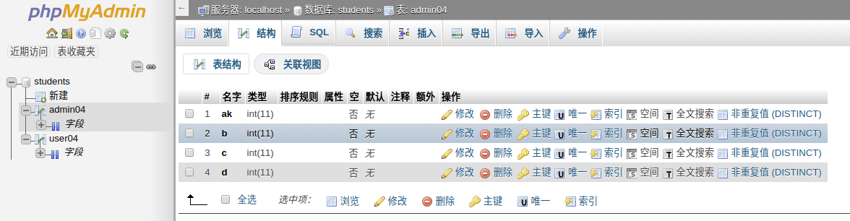
调试admin04

Slide 17
insert插入
INSERT INTO `admin04` (`ak`, `b`, `c`, `d`) VALUES ('1', '2', '3', '4');

Slide 18
select
SELECT * FROM admin04;
SQL是大小写不敏感
但是
保留语句应该用大写

Slide 19
规矩
SELECT *
FROM admin04
空格留的太多
换行太多

Slide 20
修改admin04的字段名称
ID | username | password | realname
int | varchar（10） | varchar（100） | varchar（32）

Slide 21
作业
ID | username | password | realname
int | varchar（10） | varchar（100） | varchar（32）
修改表，将行改为
并插入10条学生记录

